Slide 1
NLP Feature Extraction

Slide 2
Slido
https://app.sli.do/event/q8fu9tlt/live/questions

Slide 3
大綱
如何讓電腦瞭解語言？
人爲定義詞意
從大量語料中統計出詞義
分布假說（Distributional Hypothesis）
詞向量（Word Vectors）
考慮上下文的詞向量（Contextualized Word Vectors）

Slide 4
如何讓電腦瞭解語言？
先從語義組成的最小單位 ➡ 詞開始吧！
要如何把詞表示成電腦看得懂的形式？
人爲定義詞義（電腦看得懂的詞典）
從大量語料中統計出詞義
Notes:
衍聲複詞 琵琶、枇杷、蟑螂、葡萄、蝴蝶
瓜田李下

Slide 5
一點點（待會用得上的）先備知識

Slide 6
字與詞的分別
詞的定義：語言中表達意義的最小獨立單位。
衍聲副詞：琵琶、枇杷、蟑螂、葡萄、蝴蝶
成語：瓜田李下、孔融讓梨
片語：炒魷魚、劈腿
外來語：寶可夢、雷達
普通詞彙：厲害，快樂，難過
Notes:
瓜田不納履 李下不整冠：比喻容易引起懷疑的場合

Slide 7
中文斷詞(Chinese Word Segmentation)
國家機器動得很厲害 → 國家 機器 動 得 很 厲害
Ambiguities:
將 把手 放下 v.s. 把 手 放下
讓 韓國 愉快 不 起來 v.s. 讓 韓國瑜 快 不 起來
全台 大 停電 v.s. 全 台大 停電

Slide 8
人爲定義詞義

Slide 9
人爲定義詞義
如何定義詞義？
藉由拆解詞內部的語義(Ref: Natural Semantic Metalanguage)
殺 = 使 某人 死
快樂 = 感覺 好
取悅 = 使 某人 感覺 好
藉由建立與其他詞的關係(Ref: Lexical Function)
Magn(RAIN) = HEAVY
Magn(WIND) = STRONG
ANTI(GOOD) = BAD
ADJ(city) = urban
V(analysis) = analyze

Slide 10
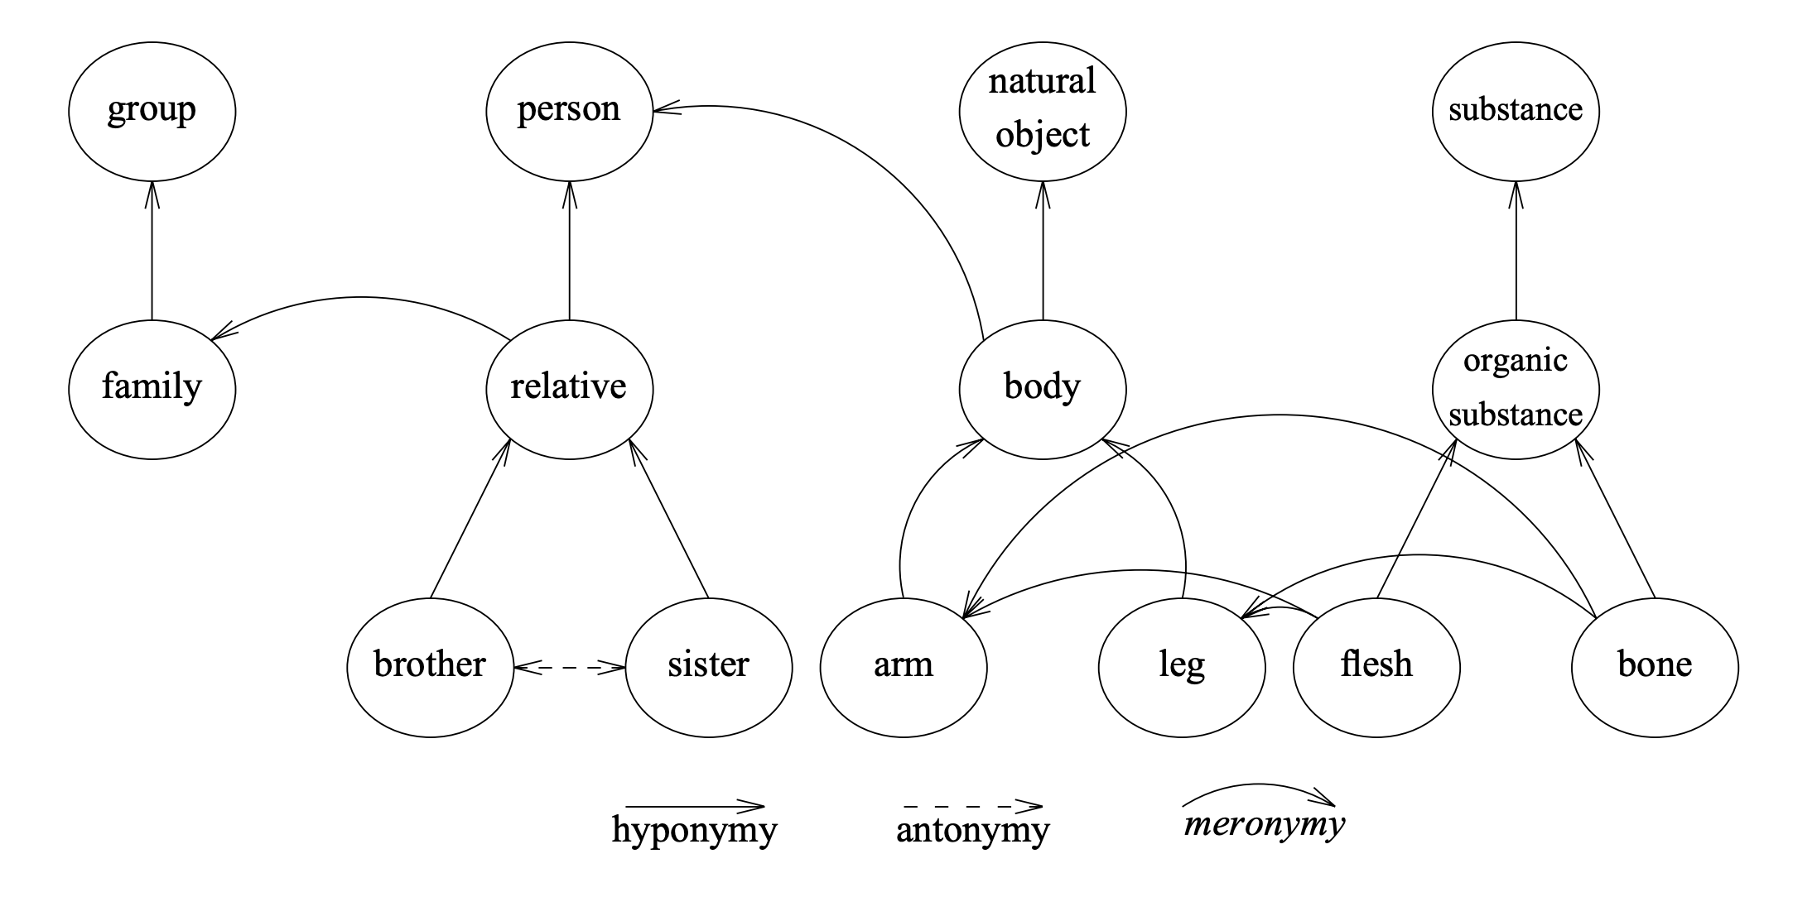
WordNet
source: original WordNet paper
Notes:
is-a, iis-part-of

Slide 11
從大量語料中統計出詞義

Slide 12
從大量語料中統計出詞義
Word Vectors
GloVe
Word2Vec
Contextualized Word Vectors
ELMo
BERT
...

Slide 13
分佈假說(Distributional Hypothesis)
A word is characterized by the company it keeps. (Firth, 1957)
「馬英九 520 宣誓 就職」
「蔡英文 520 宣誓 就職」
「川普 120 宣誓 就職」
蔡英文、馬英九、川普都出現在相似的上下文中 ➡ 可能有類似意思
直接用詞所處的上下文來定義它吧！

Slide 14
Co-occurrence Matrix
 | 蔡英文 | 馬英九 | 川普 | 520 | 120 | 宣誓 | 就職
蔡英文 | 0 | 0 | 0 | 1 | 0 | 1 | 1
馬英九 | 0 | 0 | 0 | 1 | 0 | 1 | 1
川普 | 0 | 0 | 0 | 0 | 1 | 1 | 1
520 | 1 | 1 | 0 | 0 | 0 | 1 | 1
120 | 0 | 0 | 1 | 0 | 0 | 1 | 1
宣誓 | 1 | 1 | 1 | 1 | 1 | 0 | 1
就職 | 1 | 1 | 1 | 1 | 1 | 1 | 0

Slide 15
Warning: Advanced Material

Slide 16
方法
Count-based
GloVe
Prediction-based
Word2Vec

Slide 17

Count-based Method
這個矩陣太大了！可以小一點嗎？
 | 蔡英文 | 馬英九 | 川普 | 520 | 120 | 宣誓 | 就職
蔡英文 | 0 | 0 | 0 | 1 | 0 | 1 | 1
馬英九 | 0 | 0 | 0 | 1 | 0 | 1 | 1
川普 | 0 | 0 | 0 | 0 | 1 | 1 | 1
520 | 1 | 1 | 0 | 0 | 0 | 1 | 1
120 | 0 | 0 | 1 | 0 | 0 | 1 | 1
宣誓 | 1 | 1 | 1 | 1 | 1 | 0 | 1
就職 | 1 | 1 | 1 | 1 | 1 | 1 | 0

Slide 18
Count-based Method
馬 | 0.7 | 0.0
蔡 | 0.7 | 0.0
宣 | 0 | 0.8
職 | 0 | 0.8
馬 | 蔡 | 宣 | 職
0 | 0 | 1.25 | 1.25
1.2 | 1.2 | 0 | 0
 | 馬.. | 蔡.. | 宣.. | 職..
馬.. | 0 | 0 | 1 | 1
蔡.. | 0 | 0 | 1 | 1
宣.. | 1 | 1 | 0 | 0
職.. | 1 | 1 | 0 | 0

Slide 19

Count-based Method 不方便的地方
要先計算一個N x N 的矩陣，N ≈ 100000
➡ 有辦法直接得到最終低維的向量，而不儲存如此龐大的矩陣嗎？
加入新的資料就要重新訓練（萬一原本的資料不見了怎麼辦？）
➡ 有辦法直接更新詞向量而不需用到以前的資料嗎？

Slide 20
Prediction-Based: Word2vec
Neural Network
... | 0
... | 0
... | ...
職 | 1
... | 0
... | 0
蔡 | 1
... | ...
... | 0
... | 0
0.2 | 0.1 | 0.3 | 0.5
0.2 | 0.1 | -0.1 | -0.3
... | ... | ... | ...
0.7 | 1.2 | -1.3 | 1.0
-1.2 | 0.6 | -0.8 | 0.9

Slide 21
Word2Vec --- Skip-Gram
(蔡英文 -> 520)
(蔡英文 -> 宣誓)
(蔡英文 -> 就職)
蔡英文 | 520 | 宣誓 | 就職
馬英九 | 520 | 宣誓 | 就職
(馬英九 -> 520)
(馬英九 -> 宣誓)
(馬英九 -> 就職)
模型雖然不認得「蔡英文」和「馬英九」，但他們都是總統，都可能出現在相似的上下文中，因此模型需要輸出的預測相似，兩個詞在向量空間中的距離也因此被拉近

Slide 22
Word2vec原理 --- Skip-Gram
0…… 0001010
0
蔡英文
-0.3 0.2 0.1 … 0 0.5 0.9
馬英九
-0.4 0.3 0.2 … 0 0.4 0.8
宣誓
-0.3 0.2 0.1 … 0 0.5 0.9
就職
-0.3 0.2 0.1 … 0 0.5 0.9
Word Vector
Context Vector

Slide 23
Prediction-Based: Word2vec
兩種訓練方式：
Skip-Gram
CBOW(Continuous Bag-of-Words)
Notes:
Skip-gram: works well with small amount of the training data, represents well even rare words or phrases.
CBOW: several times faster to train than the skip-gram, slightly better accuracy for the frequent words

Slide 24
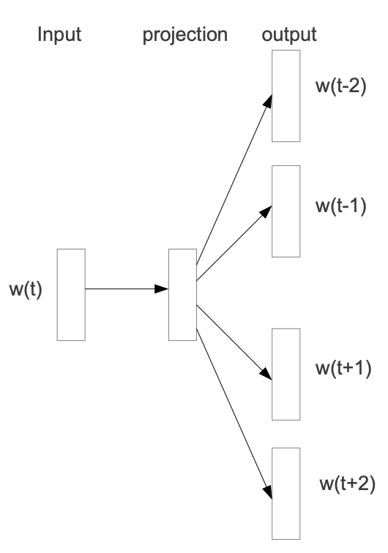
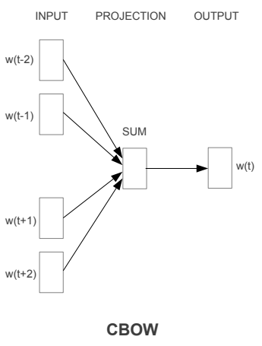
Skip-Gram v.s. CBOW
520
520
宣誓
宣誓
蔡英文
蔡英文
就職
就職
CBOW
Skip-Gram
根據上下文，推測挖空的單詞
根據單詞，推測上下文
Notes:
把SKip-Gram放到第七頁，加入五月天蘇打綠到圖裡面

Slide 25
End of Warning

Slide 26
一個詞只用一個向量表示，
夠嗎？

Slide 27
詞向量的限制：多義詞
這 顆 蘋果 很 好吃 。
我們 家 在 山 上 種 了 些 蘋果 。
蘋果 公司 今天 舉辦 開發者 大會 。
蘋果 的 股價 最近 節節 下跌 。
➡ 蘋果可能需要兩個向量：
蘋果1 = 蘋果（水果）
蘋果2 = 蘋果（公司）

Slide 28
詞向量的限制：細微的語義差別
這 本 書 很 好看 。 ➡ 書內容
這 本 書 很 重 。 ➡ 書物體

Slide 29
詞向量的限制：代名詞指涉對象(Coreference Resolution)
市府否決示威者的遊行，因為他們害怕暴力。
市府否決示威者的遊行，因為他們提倡暴力。
source: https://en.wikipedia.org/wiki/Winograd_Schema_Challenge
➡ 「我們」在每個句子都需要不同的向量

Slide 30


我們如何表示同個字的不同意思？
根據字典，給每個字不同數量的向量？
但字典的編纂常常趕不上舊詞新用的速度
歧義無所不在
多義詞
代名詞指涉
衍伸義 (e.g. 你不要旋轉我）

Slide 31


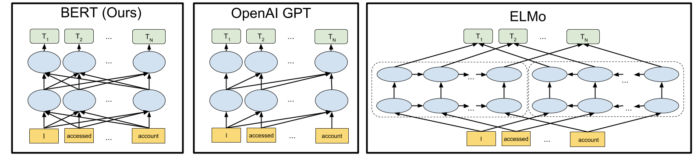
考慮上下文的詞向量(Contextualized Word Representations)
Notes:
XLNET Roberta ERNIE

Slide 32
根據不同的上下文，給每個字不同的向量
市府否決示威者的遊行，因為他們害怕暴力。
市府否決示威者的遊行，因為他們提倡暴力。
source: https://en.wikipedia.org/wiki/Winograd_Schema_Challenge

Slide 33
Warning: Advanced Material

Slide 34
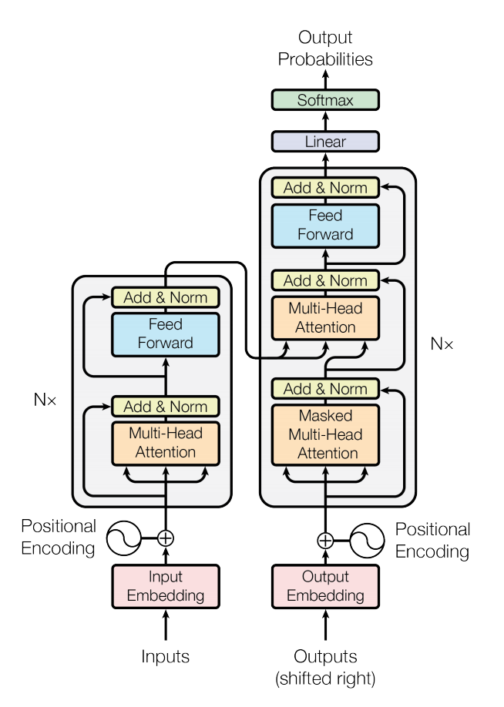
BERT (Bidirectional Encoder
Representations from Transformers)
BERT = Encoder of Transformer
不需要任何人工標註的資料
Encoder
BERT
政府 … 示威者 … 害怕 暴力

Slide 35
Training of BERT
示威者
vocabulary size
方法一：Masked Language Model
Linear Multi-Class Classifier
如果兩個字填在同一個地方沒有違和感
那他們就有類似的詞向量
BERT
市府 否決 [MASK] …他們 提倡 暴力

Slide 36
Training of BERT
市府
vocabulary size
方法一：Masked Language Model
Linear Multi-Class Classifier
如果兩個字填在同一個地方沒有違和感
那他們就有類似的詞向量
BERT
[MASK] 否決 示威者…他們 害怕 暴力

Slide 37
Training of BERT
方法二：Next Sentence Prediction
[SEP]: 用以表示兩個句子的界限
[CLS]: 輸出分類結果的位置
Yes
Linear Binary Classifier
BERT
[CLS] 醒 醒 吧 [SEP] 你 沒 有 妹 妹

Slide 38
Training of BERT
方法二：Next Sentence Prediction
[SEP]: 用以表示兩個句子的界限
[CLS]: 輸出分類結果的位置
No
Linear Binary Classifier
BERT
[CLS] 醒 醒 吧 [SEP] 眼 睛 業 障 重
Notes:
換個例子

Slide 39
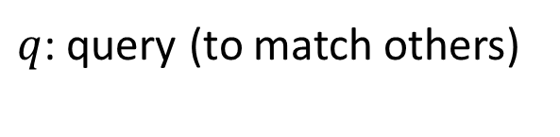
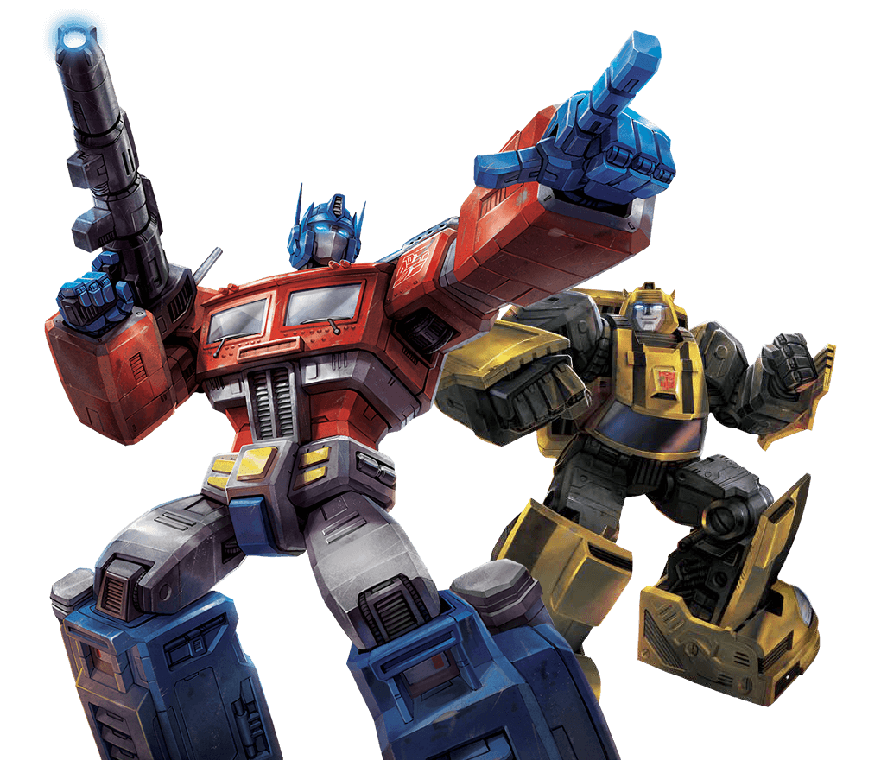

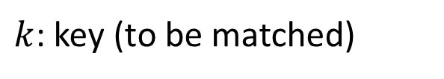

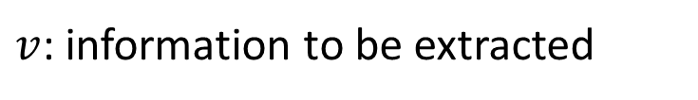






















Self-attention
https://arxiv.org/abs/1706.03762
Attention is all you need.
市府
示威者
他們
提倡

Slide 40
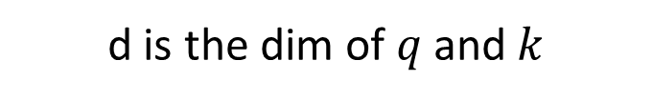





Self-attention
拿每個 query q 去對每個 key k 做 attention
Scaled Dot-Product Attention:
dot product
市府
示威者
他們
提倡

Slide 41
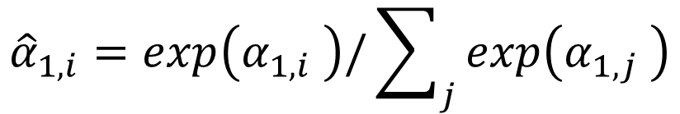




Self-attention
Soft-max
市府
示威者
他們
提倡

Slide 42
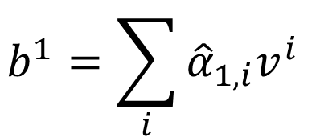





Self-attention
Considering the whole sequence
市府
示威者
他們
提倡
Notes:
Relation between attention and CNN
Global receptive field (compared to convolutional architectures)

Slide 43
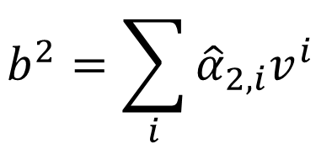





Self-attention
拿每個 query q 去對每個 key k 做 attention
市府
示威者
他們
提倡
Notes:
Relation between attention and CNN
Global receptive field (compared to convolutional architectures)

Slide 44
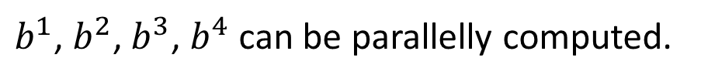





Self-attention
Self-Attention Layer
市府
示威者
他們
提倡/害怕
Notes:
Relation between attention and CNN
Global receptive field (compared to convolutional architectures)

Slide 45
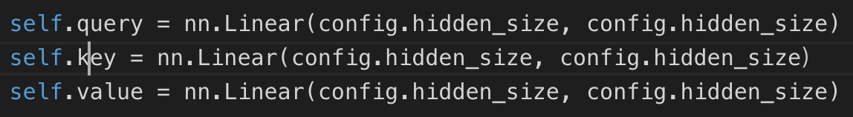
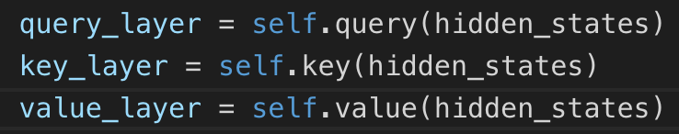
Self-attention
市府
Notes:
Relation between attention and CNN
Global receptive field (compared to convolutional architectures)

Slide 46
Self-attention
Scaled Dot-Product Attention:
dot product

Slide 47
Self-attention
Soft-max

Slide 48
Self-attention
拿每個 query q 去對每個 key k 做 attention
Notes:
Relation between attention and CNN
Global receptive field (compared to convolutional architectures)

Slide 49

Time for Coding !
https://colab.research.google.com/drive/1IXyOCb6f4-mykDjKvlW1rL_kOPINhks9

Slide 50
References
Distributed Representations of Words and Phrases and their Compositionality
李宏毅老師的課程：ELMo, BERT, GPT
Attention is all you need
BERT: Pre-training of Deep Bidirectional Transformers for Language Understanding
Introduction to WordNet: An On-line Lexical Database
Code for BERT Model: https://github.com/huggingface/pytorch-transformers/blob/master/pytorch_transformers/modeling_bert.py

Slide 51
http://bit.ly/32Sli6Y

Slide 52


